Slide 1

KISTI Kaggle
Competition
2020년 하반기 KISTI 과학기술
빅데이터 분석가 과정 캐글 대회
홍수지

Slide 2
대회 배경 및 목적
대회
개요
역사상 가장 악명 높은 참사 타이타닉 호 침몰사건
기록된 데이터를 바탕으로 생존 가능성 높은 부류 분석
머신러닝 모델 기반 승선한 사람들의 생존유무 예측
대회 평가 기준
Leaderboard 등록으로 Score 확인
Score 척도 : Accuracy(정확도)

Slide 3
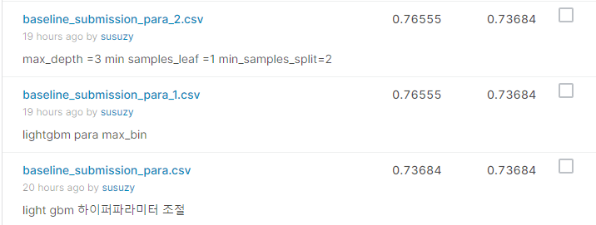
Feature Engineering
Model
[Baseline 기준]
1. Null 값 처리
Age(Sex, initia항목추출)
Embarked
2.연속형 데이터 수치화
Age(log처리)
Embarked
Sex
3. One-hot encoding
Initial
Embarked
4. Drop columns
RandomForest
Light GBM
Catboost
XGBoost
MLP
Ensemble
Hyper Parameter

Slide 4

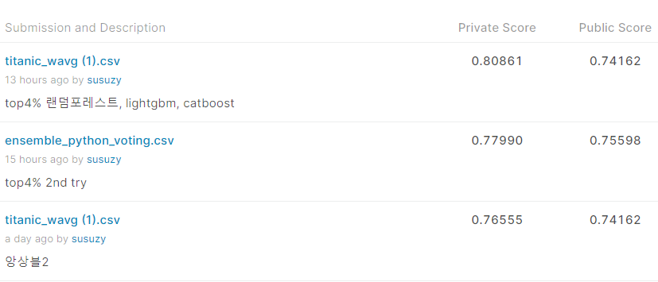

Score
느낀점
필사의 중요성
다양한 전처리 방법의 필요성
한가지 모델 집중 작업

